Slide 1
Commission PARCOURS
ASSEMBLEE GENERALE
27 FEVRIER 2021
Bilan 2020
Objectifs 2021

Slide 2
Présentation Nature et 3D et Campagne Difficile de faire un bilan positif de cette saison ! Dans les 3 disciplines de parcours, pendant les périodes de déconfinement, quelques concours ont pu se dérouler, mais les championnats régionaux et nationaux n’ont pu avoir lieu. Beaucoup de frustration parmi les archers compétiteurs !!
AG 27 février 2021

Slide 3
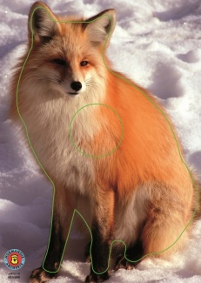
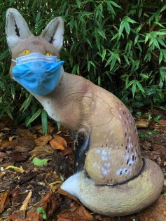
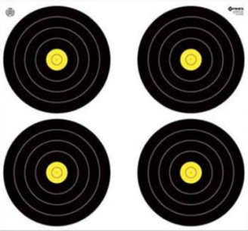
Evolution du nombre de concours
(nombre de clubs organisateurs)
= ?
(20)
(20)
(19)
(10)
(15)
(14)
(14)
(2)
(9)
(9)
(7)
(3)
Nb archers
Nature = en moyenne 75 archers par départ (20 à 150)
3D = en moyenne 70 archers par départ (20 à 120)
Campagne = en moyenne 35 archers (15 à 60 ; 1 fois 93 archers)
AG 27 février 2021
Source : FFTA - Compétitions et résultats
Notes:
Nature et Campagne : 1 départ par jour
3D : 1 ou 2 départs par jour selon les clubs organisateurs => c'est le nombre de départs qualificatifs qui est affiché. Il y a moins de clubs organisateurs en 3D qu'en tir Nature principalement à cause du coût de la ciblerie.
2021 = ? Pour le moment, la FFTA n'a validé aucun concours pour la saison extérieure et annulé les concours de la saison hivernale jusqu'au 1er mars.

Slide 4
Objectifs 2021-2022
Essayons de rester optimistes.
La saison extérieure en 2021 semble compromise mais, dès que les conditions sanitaires le permettront, nous allons mettre en place les projets que nous n’avons pas pu développer en 2020 :
- Création d’un Trophée des Pyrénées en 3D
Discussions en cours avec nos amis espagnols pour la mise en place de cette compétition en 2021-2022
- Mise en place de stage de perfectionnement pour les jeunes : 1 côté Ouest, 1 côté Est
AG 27 février 2021

